Slide 1
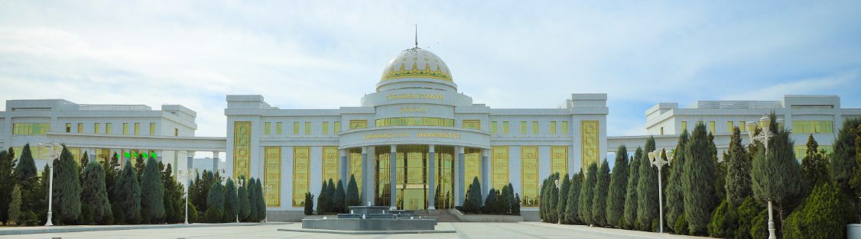


Kelleçanagyň içki we daşky esaslary. Ýaňy doglan çaganyň kelleçanagy. Çekge, çekgeasty, ganat-kentlewük oýlary, olaryň diwarlary we baglanşyklary. Gözhana we burun boşlugy, olaryň diwarlary we baglanşyklary.
MYRAT GARRYÝEW ADYNDAKY TÜRKMENISTANYŇ DÖWLET LUKMANÇYLYK UNIWERSITETI
Adam anatomiýasy, topografik anatomiýa we operatiw hirurgiýa kafedrasynyň mugallymy Y.B.Abdyýew
Adam anatomiýasy dersi

Slide 2
Talyp bilmeli:
1) Gözhananyň diwarlaryny emele getirip,onuň baglanyşyklaryny görkezip aýdyp bermeli.
2) Çekge, çekgeasty we ganat-kentlewük oýlary emele getirip, olaryň baglanşyklaryny görkezip atlandyrmaly.
3) Burun we agyz boşluklarynyň diwarlaryny, olary emele getirýän süňkleri, boşluklaryň baglanşyklaryny öwrenmeli.

Slide 3
Talyp başaryp bilmeli:
Gözhanany, onuň diwarlaryny we baglanşyklaryny görkezip aýdyp bermeli.
Çekge, çekgeasty we ganat-kentlewük oýlarynyň diwarlaryny we baglanşyklaryny aýdyp başarmaly.
Burun we agyz boşluklarynyň diwarlaryny, olary emele getirýän süňkleri, boşluklaryň baglanşyklaryny öwrenmeli.

Slide 4
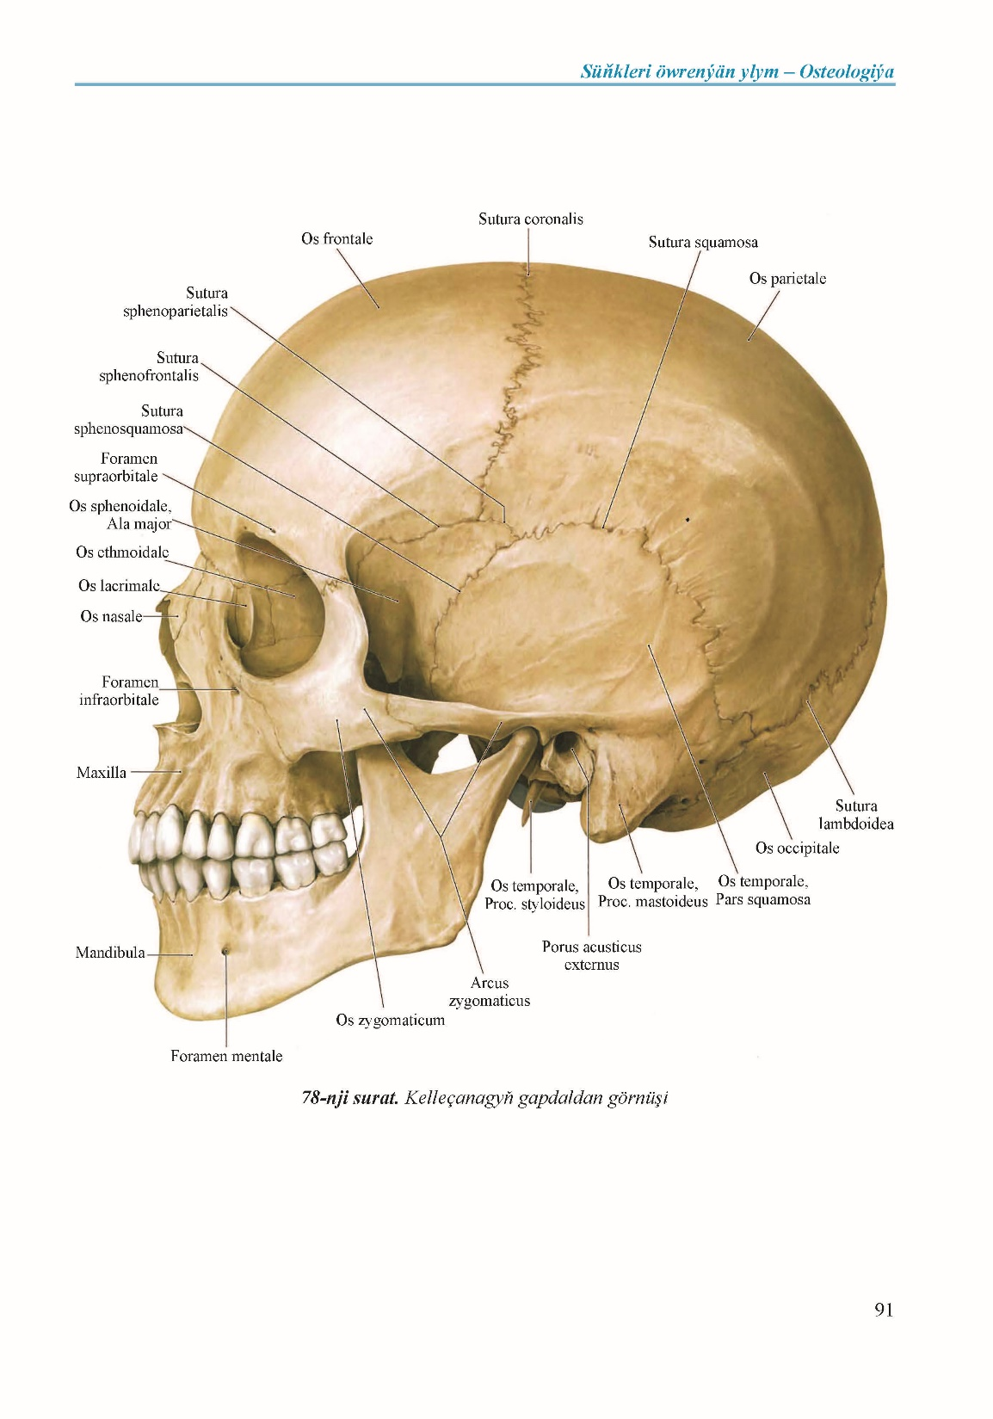
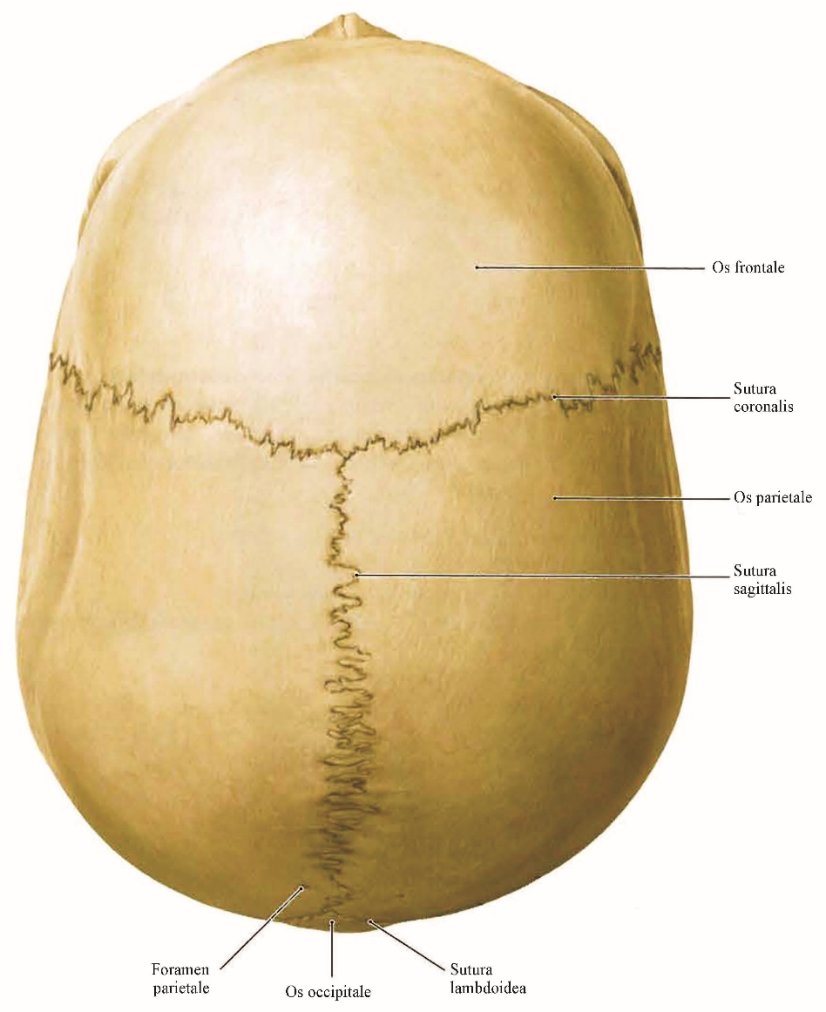
Kelleçanagyň daşky esasy

Slide 5
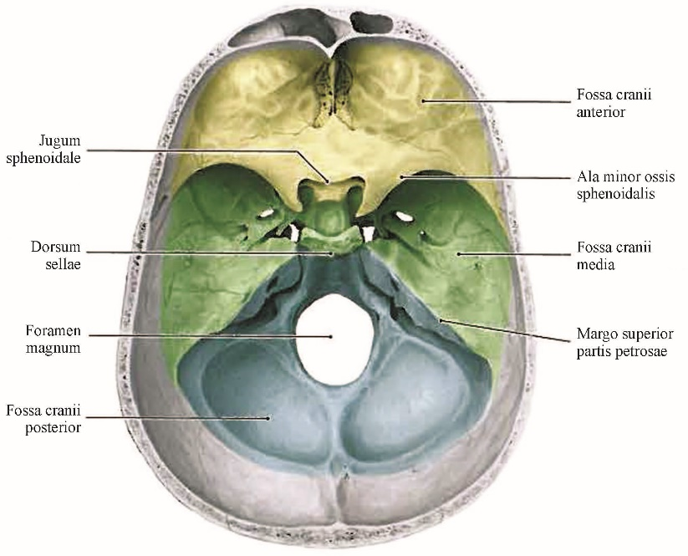
Kelleçanagyň içki esasy

Slide 6
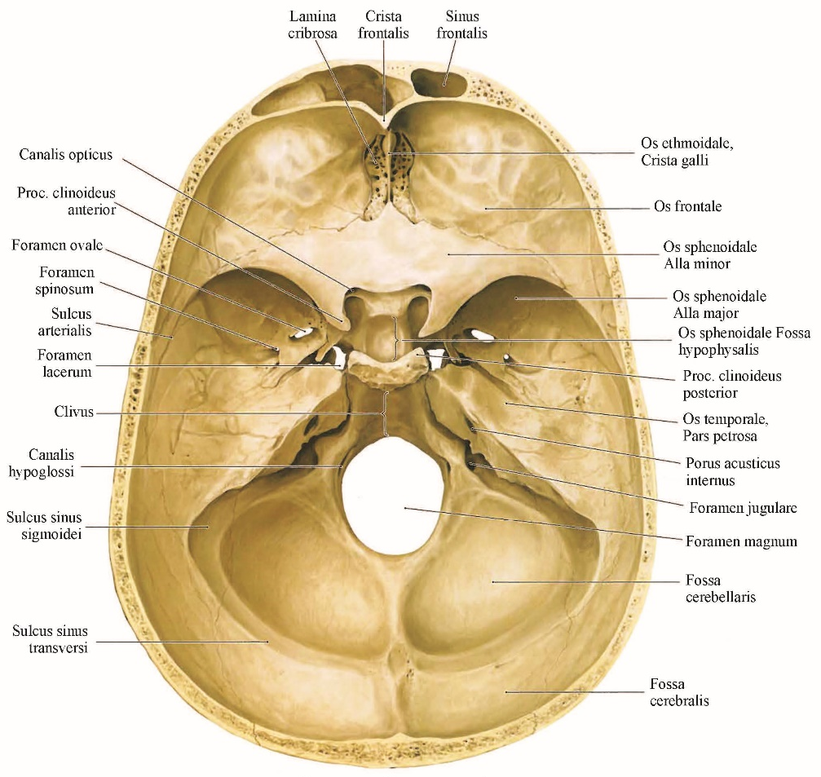
Kelleçanagyň içki esasy

Slide 7
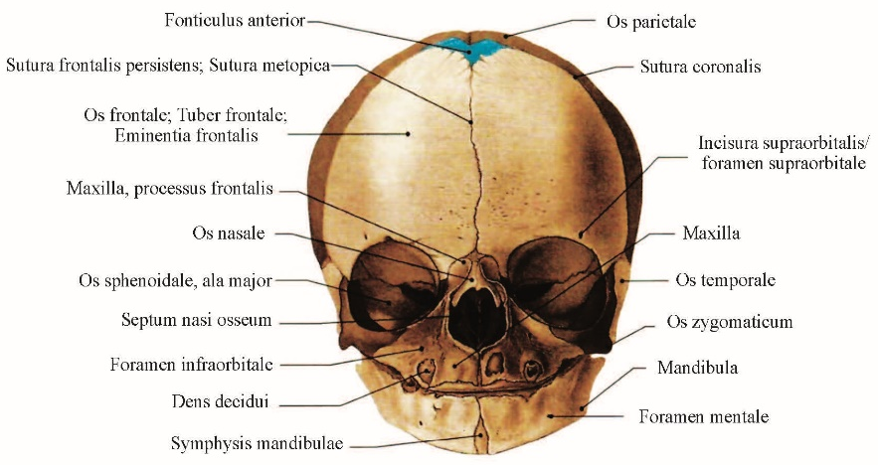
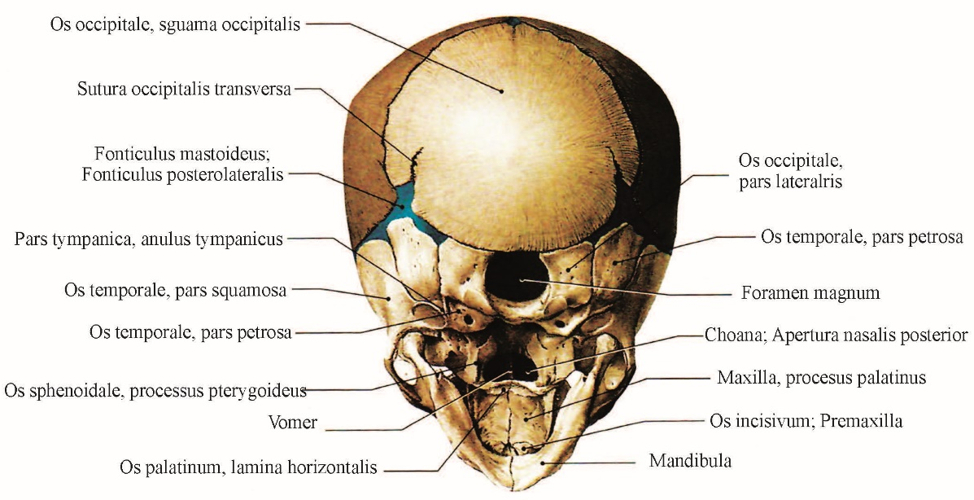

Ýaňy doglan çaganyň kelleçanagy

Slide 8
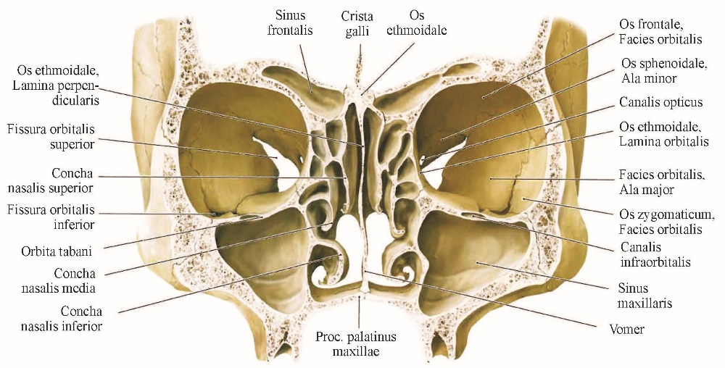
Burun boşlugy

Slide 9
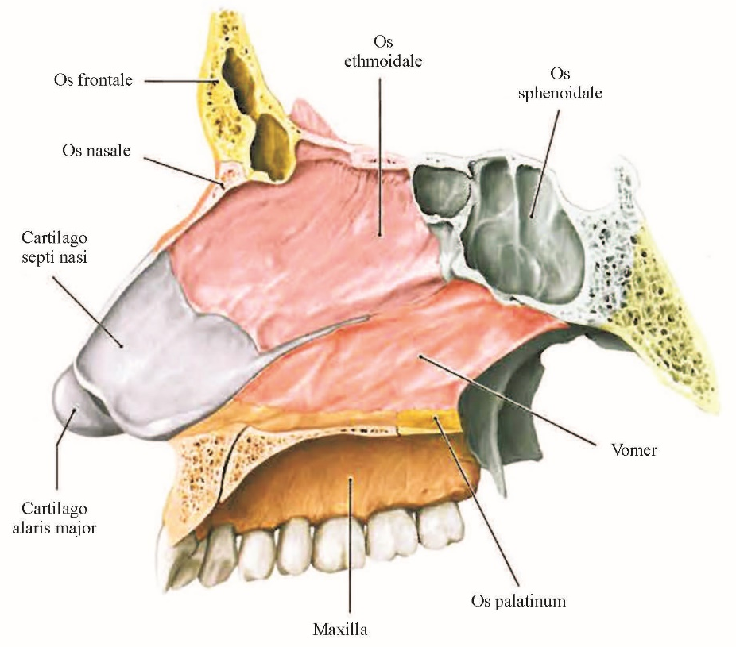
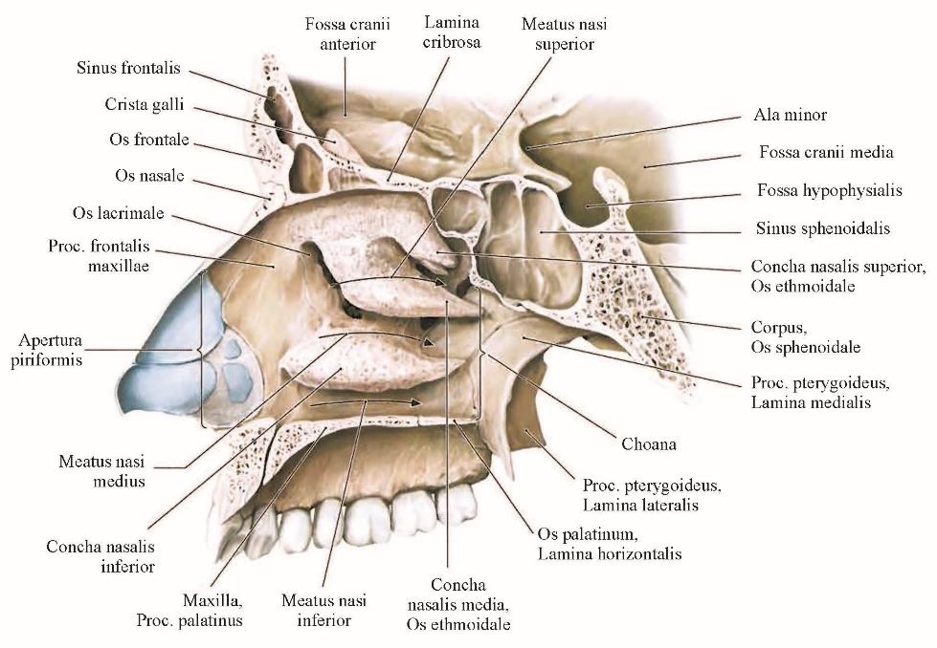
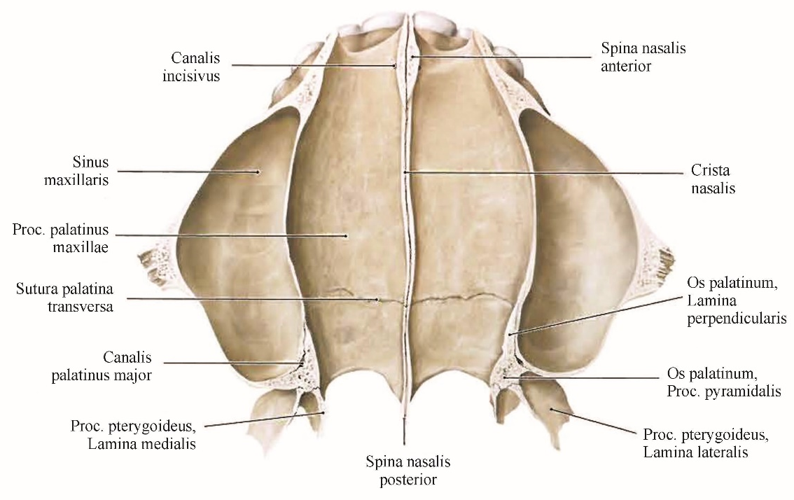
Burun boşlugynyň diwarlary

Slide 10
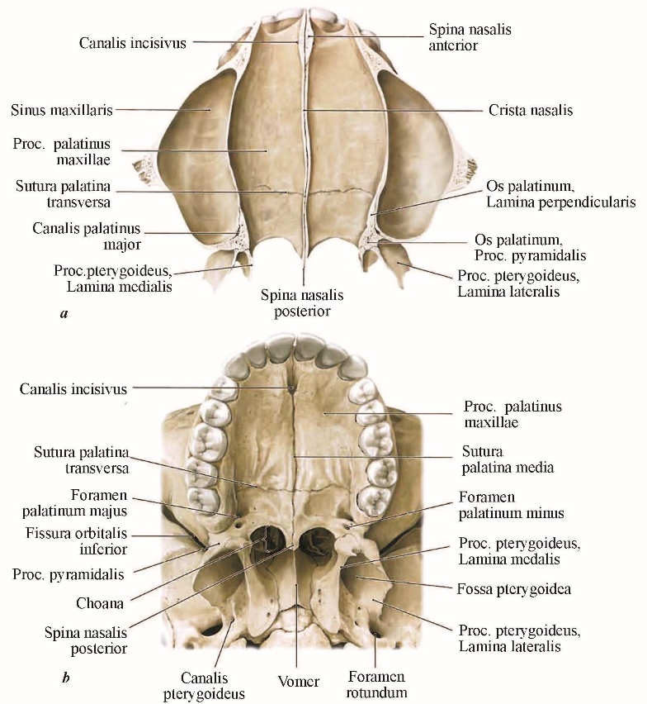
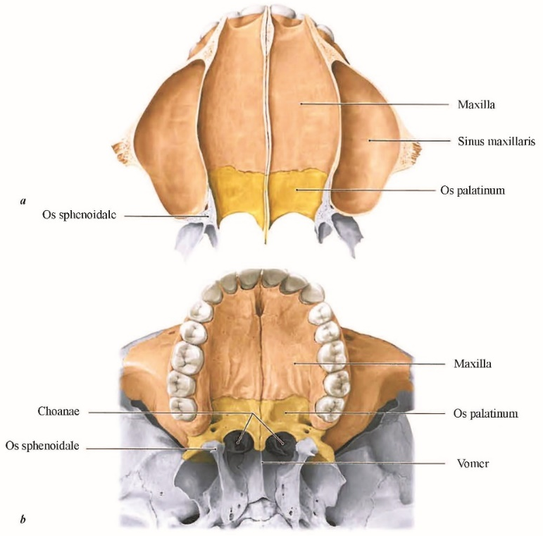
Gaty kentlewük

Slide 11
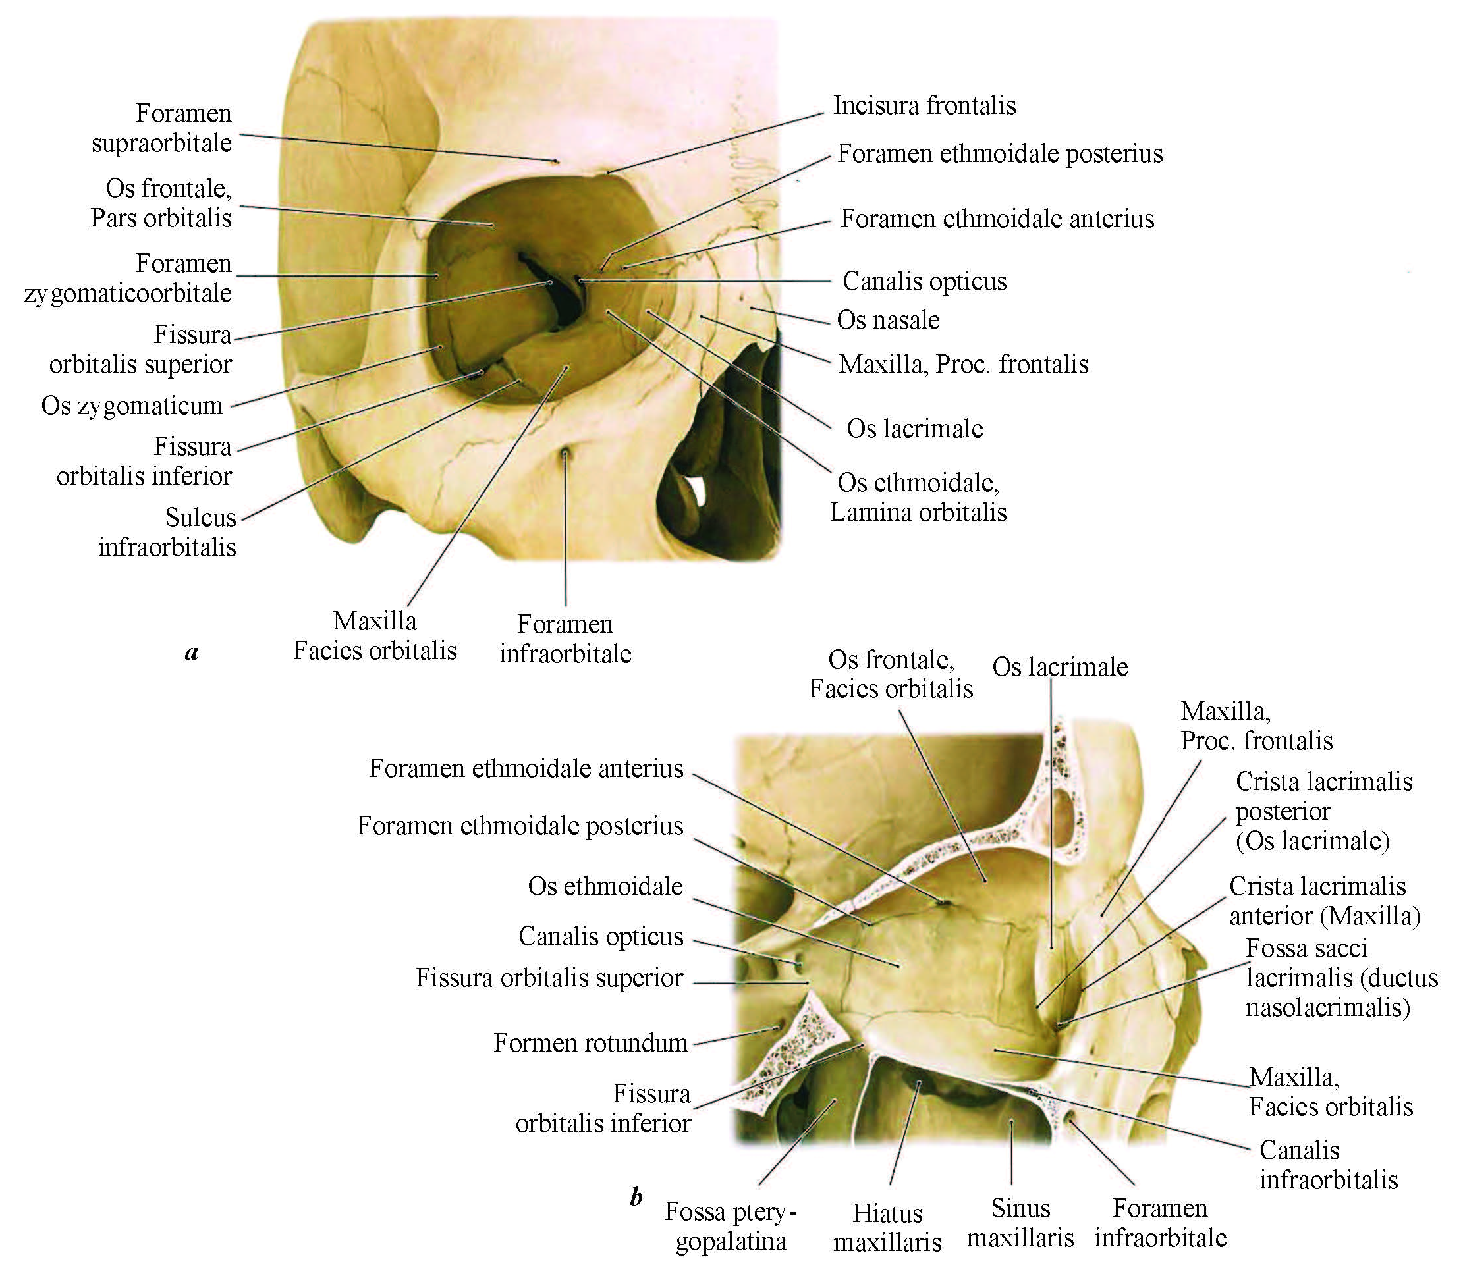
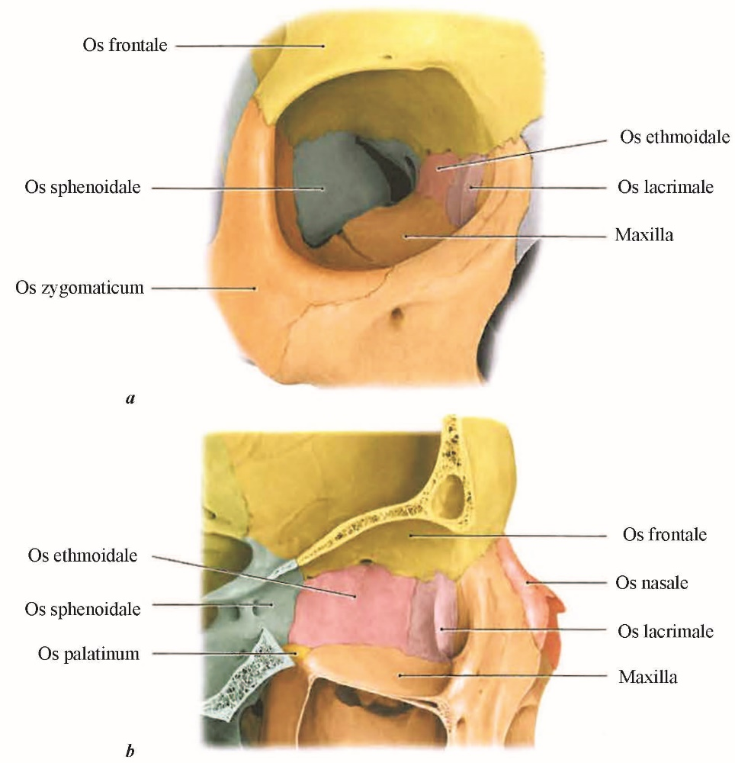
Gözhana (orbita)

Slide 12
Çekge we çekgeasty oýlary

Slide 13
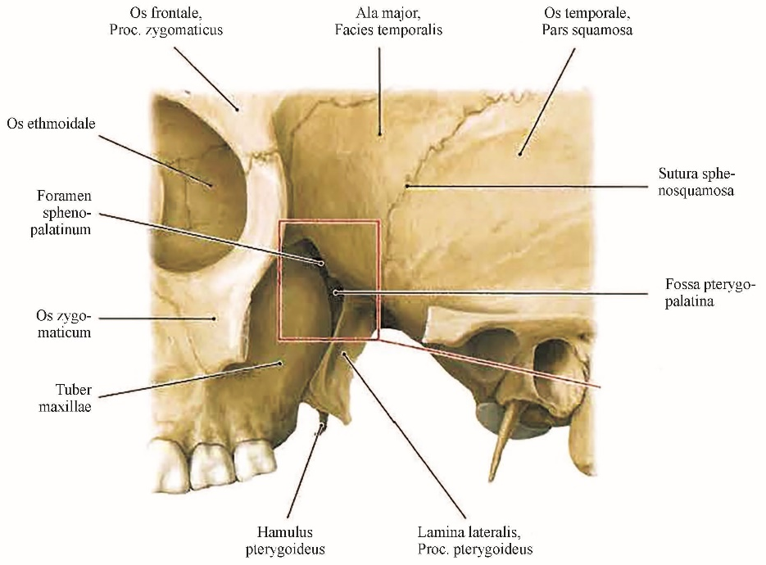
Ganat-kentlewük oýy

Slide 14
TEST:
1. Gözhananyň diwarlary haýsylar?
a) ýokarky, aşaky, medial we lateral;
b) öňki, yzky aşaky;
ç) içgapdal we daşgapdal.
2. Gözhananyň şekili nähili bolýar?
a) Dört taraply piramida;
b) tegelek;
ç) üçburç.
3. Çekgeasty oýunyň diwarlary?
a) öňki we yzky;
b) aşaky we ýokarky;
ç) öňki, medial, ýokarky we lateral.

Slide 15
4. Ganat-kentlewük oýunyň näçe sany diwary bar?
a) öňki, yzky we medial;
b) içgapdal we daşgapdal;
ç) öňki, yzky, ýokarky we içgapdal.
5. Ganat-kentlewük oýunyň aşaky gözhana jaýrygy haýsy boşluk bilen baglanyşýar?
a) burun boşlugy bilen;
b) agyz boşlugy bilen;
ç) gözhana bilen.
6. Tegelek deşik arkaly ganat-kentlewük oýy kelleçanagyň haýsy bölegi bilen baglanyşýar?
a) ortaky kelleçanak oýy bilen;
b) burun boşlugy bilen;
ç) gözhana bilen.

Slide 16
7. Burun boşlugynyň nähili diwarlary bar?
a) ýokarky we aşaky;
b) içgapdal we daşgapdal;
ç) ýokarky, aşaky we lateral.
8. Burun boşlugynyň germewi ony haýsy böleklere bölýär?
a) sagky we çepki böleklere;
b) ýokarky we aşaky böleklere;
ç) öňki we yzky böleklere.
9. Burun boşlugynyň yzky deşigi (hoanalar) nirä açylýar?
a) agyz boşluguna;
b) damak boşlugyna;
ç) gözhana.

Slide 17
10. Burun boşlugynyň geçelgeleri:
a) ýokarky, ortaky we aşaky;
b) yzky we öňki;
ç) ýokarky we aşaky.
11. Gaty kentlewügüň agyz boşlugynyň emele getirýän diwary:
a) aşaky;
b) ýokarky;
ç) içki.
12. Uly we kiçi kentlewük kanallary arkaly agyz boşlugynyň baglanyşygy:
a) burun boşlugy bilen;
b) gözhana bilen;
ç) ganat-kentlewük oýy bilen.

Slide 18
Ulanylan edebiýatlar:
Serdar Berdimuhamedow. Ýaşlar-Watanyň daýanjy – Aşgabat: Türkmen Döwlet neşirýat gullugy, 2023
Serdar Berdimuhamedow. Änew – müňýyllyklardan gözbaş alýan medeniýet – Aşgabat: Türkmen Döwlet neşirýat gullugy, 2024
Berdimuhammedow G.M we baş.Medisina terminleriniň rusça-latynça- türkmençe sözlügi,Aşgabat-2000ý.
Haidowa.R.P. Gullyýewa.A.M. Adam anatomiýasy I okuw kitaby, Aşgabat- 2010ý.
Haidowa.R.P. Atajanowa.G.D. Osteologiýa okuw gollanmasy, Aşgabat-2019ý.
Hudaýberdiýew.J Anatomiýa terminleriniň latynça-rusça-türkmençe sözlügi, Aşgabat-1974ý.
Худайбердыев.Д Методическое пособие по возрастной остеологии артрологии синдесмологии и миологии Ашгабад-1981г.
Синельников.Р.Д Атлас Анатомии человека, I Том, М. 2016г.
Сапин.М.Р. и соавторы Анатомия человека М. 2004г.
Привес.М.Г Анатомия человека, М. 1985г.
Михайлов.С.С, Чукбар.А.В, Цыбулькин.А.Г Анатомия человека пятое издание I Том М. 2013г.
Myradowa.M.S, Gulyýewa.T.H, Tokgaýew.N.T, Adam fiziologiýasy okuw kitaby, Aşgabat-2005ý

Slide 19
Diňläniňiz üçin köp sagboluň!

